Slide 1











BÀI THƠ:
MÈO CON ĐI HỌC

Slide 2


Cừu mới be toáng
“Tôi sẽ chữa lành
Nhưng muốn cho nhanh
Cắt đuôi khỏi hết…”
“Cắt đuôi…, ấy chết
Tôi xin đi học thôi
Cắt đuôi…, ấy chết
Tôi xin đi học ngay!"
MÈO CON ĐI HỌC
Mèo ta buồn bực
Mai phải đến trường
Liền kiếm cớ luôn
“Cái đuôi tôi ốm”

Slide 3


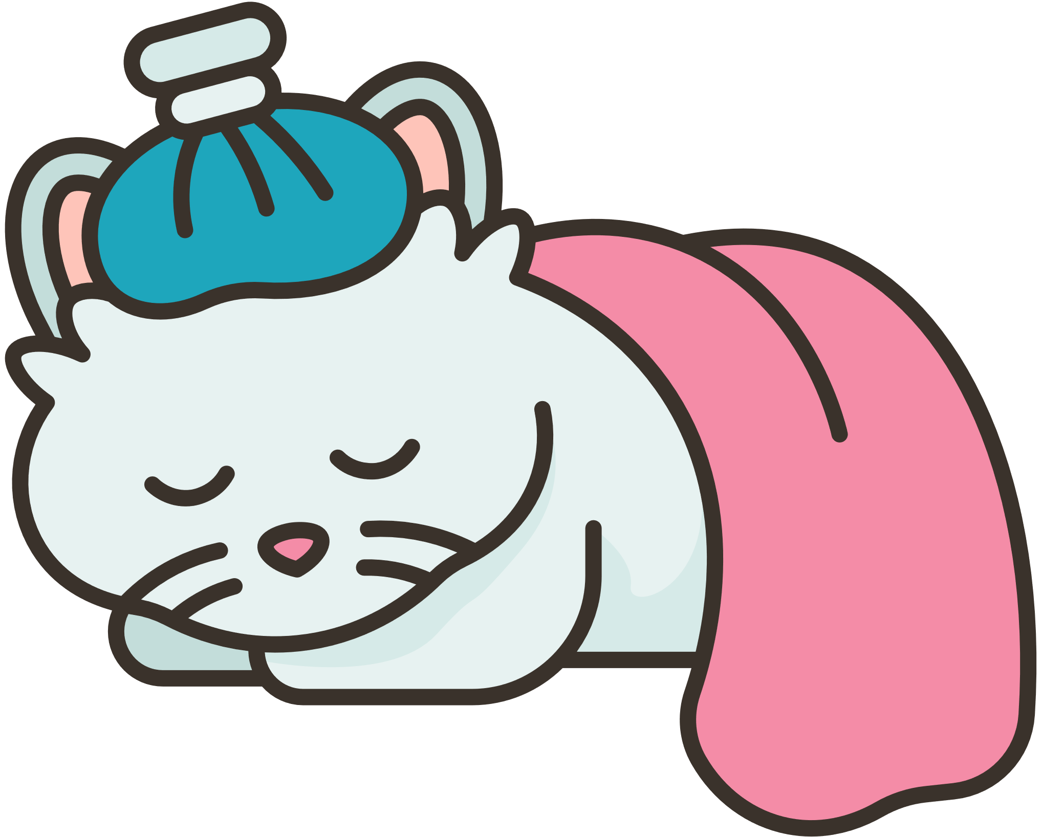
MÈO ĐÃ NÓI GÌ KHI KHÔNG MUỐN ĐI HỌC?
Mèo ta buồn bực
Mai phải đến trường
Liền kiếm cớ luôn
“Cái đuôi tôi ốm”

Slide 4



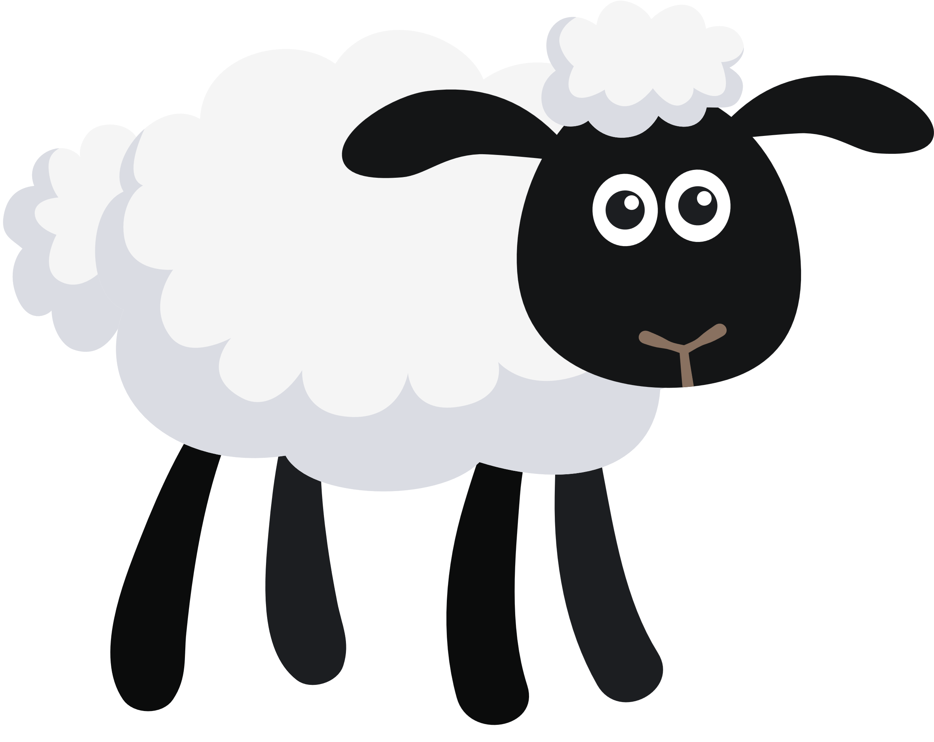
Cừu đã nghĩ ra cách gì?
Cừu mới be toáng
“Tôi sẽ chữa lành
Nhưng muốn cho nhanh
Cắt đuôi khỏi hết…”

Slide 5



“Cắt đuôi…, ấy chết
Tôi xin đi học thôi
Cắt đuôi…, ấy chết
Tôi xin đi học ngay!"

Slide 6

GIÁO DỤC
Các con phải chăm ngoan, đi học đều, vâng lời bố mẹ
và cô giáo để luôn là bé ngoan.
Các con không được nói dối nhé!

Slide 7

TRẺ ĐỌC THƠ
Mèo ta buồn bực
Mai phải đến trường
Liền kiếm cớ luôn
“Cái đuôi tôi ốm”
Cừu mới be toáng
“Tôi sẽ chữa lành
Nhưng muốn cho nhanh
Cắt đuôi khỏi hết…”
“Cắt đuôi…, ấy chết
Tôi xin đi học thôi
Cắt đuôi…, ấy chết
Tôi xin đi học ngay!""

Slide 8





Slide 9
CHÚC CÁC BÉ
NHỮNG GIỜ HỌC THẬT VUI

